Slide 1
স্বাগতম

Slide 2
মোহাম্মদ হুমায়ুন কবির
গণিত
৭ম-শ্রেণি
অধ্যায়-৫
অনুশীলনী-৫.১
সহকারী শিক্ষক (গণিত )
খিদিরপুর বহুমুখী উচ্চ বিদ্যালয়
মনোহরদী, নরসিংদী।

Slide 3
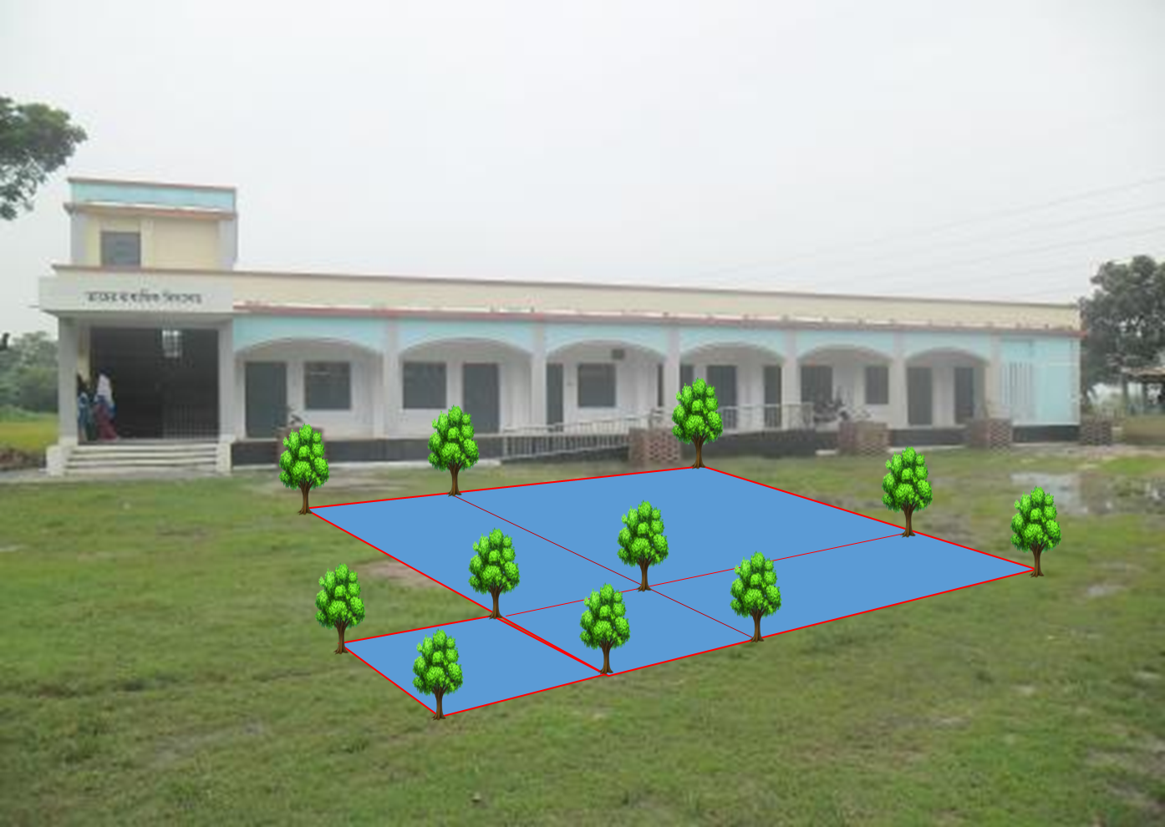
5
5
3
3
2
2
2

Slide 4
দু’টি বীজগণিতীয় রাশির বিয়োগফলের বর্গের সূত্র ও এর প্রয়োগ

Slide 5
শিখনফল
পাঠশেষে শিক্ষার্থীরা -
১। দু’টি বীজগণিতীয় রাশির বিয়োগফলের বর্গের সূত্রের বর্ণনা করতে পারবে ;
২। দু’টি বীজগণিতীয় রাশির বিয়োগফলের বর্গের সূত্রের প্রয়োগ করতে পারবে ।

Slide 6
চলো ভিডিওটি দেখি
${(a−b)}^{2}$ = $a^{2 }−$2 ab + $b^{2}$

Slide 7
a
a-b
(a-b)²
ab
b²
b
ab
b
${(a−b)}^{2}$ = $a^{2 }−$2ab + $b^{2}$

Slide 8
${(a−b)}^{2}$ = $a^{2 }−$2 ab + $b^{2}$
$${\left(x−y\right)}^{2}$$
=
$$x^{2}$$
-
2xy
$$y^{2}$$
?
+
$${\left(p−q\right)}^{2}$$
=
$$p^{2}$$
-
2pq
$$q^{2}$$
?
+
${\left(১ম পদ−২য় পদ \right)}^{2}={\left(১ম পদ \right)}^{2}$ - 2. $১ম পদ$. $২য় পদ+{\left(২য় পদ \right)}^{2}$
দু’টি রাশির বিয়োগফলের বর্গ

Slide 9
একক কাজ
সূত্রের সাহায্যে রাশিগুলোর বর্গ নির্ণয় কর ।
১। m-n 2। 3a+5b 3। 99

Slide 10
অনুসিদ্ধান্ত
$$a^{2 }$$
$$a^{2 }$$
2ab
$${(a−b)}^{2}$$
2ab
=
=
$b^{2}$
-
+
$b^{2}$
+
∴
$${(a−b)}^{2}$$
+
${\left(\frac{1}{a}\right)}^{2}$
$${(a−\frac{1}{a})}^{2}$$
∴
$$a^{2 }$$
=
2 $a$. $\frac{1}{a}$
+
+
$${(a−\frac{1}{a})}^{2}$$
=
+
2

Slide 11
জোড়ায় কাজ
4$a^{2}+6ab+b^{2}$ , $x^{2}−6xy+9y^{2}$ দুইটি বীজগাণিতিক রাশি এবং 2a+b = 5 ও x-3y = 6হলে .
ক . 2য় রাশিটির মান নির্ণয় কর ।
খ. দেখাও যে , ১ম রাশি × ২য় রাশি = 30 .
গ . যদি $a−\frac{1}{a}$ = 2 হলে , $a^{2}+{\left(\frac{1}{a}\right)}^{2}$এর মান নির্ণয় কর ।
Notes:
ক) ৩৬ গ) ৬ ।

Slide 12
মূল্যায়ন
১. ${\left(m−n\right)}^{2}$= কত ?
২. ${\left(2x−3y\right)}^{2}$= কত ?
৩. a =2 ও b = 1 হলে ${4a}^{2}−$ 8ab + ${4b}^{2}$ এর মান কত ?
৪. b = 1 হলে ${\left(a+b\right)}^{2}−$2(a+b)(a-b) + ${\left(a−b\right)}^{2}$ এর মান নিচের কোনটি ?

ক. 0
খ. 1
গ. 2
ঘ. 4

Slide 13
বাড়ির কাজ
১। সূত্রের সাহায্যে রাশিগুলোর বর্গ নির্ণয় কর ।
ক। ax-by
খ। 3a-5
গ । a + b - c
২। 25x² + 36y² − 60xy, যখন x = −4, y = −5
Notes:
বাড়ির কাজটি খাতায় লিখে নিতে বলবো ।

Slide 14
ধন্যবাদ

